Slide 1

Ефремова Диана Юрьевна
учитель начальных классов МБОУ ЛИТ

Slide 2

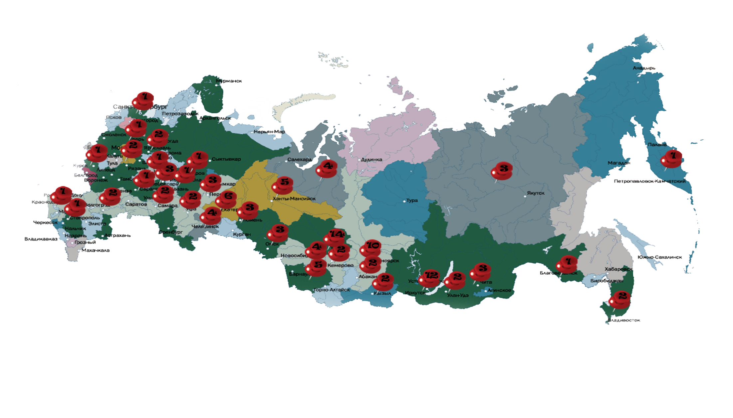
Эксперимент проведен в 108 школах, 60 регионах РФ.

Slide 3

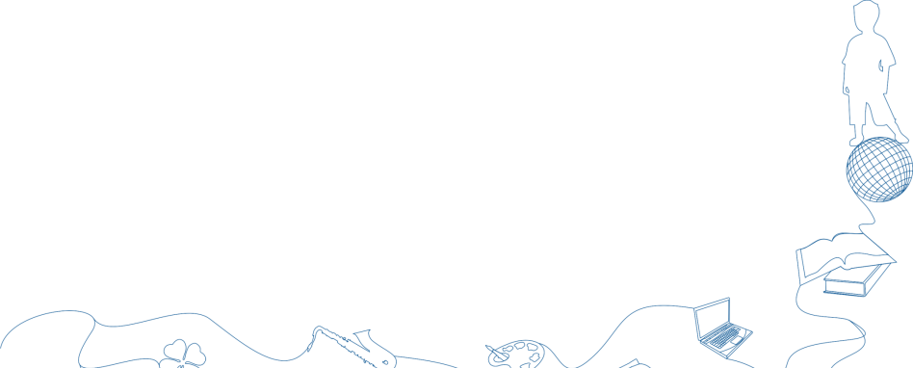
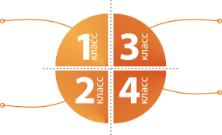
Программа построена по модульному принципу и рассчитана
на изучение в начальной школе 4 года
«Необычное в обычном»
(Знакомство с явлениями окружающего мира)
«Большое путешествие»
(Знакомство со странами
и народами мира)
«Мастерами становятся»
(Знакомство с современными технологиями и технологиями будущего, в том числе в области ИКТ)
«Другой взгляд — другой мир»
(Знакомство с «параллельными мирами» человека и природы)
4 из 19

Slide 4



РАБОЧАЯ ТЕТРАДЬ
1 КЛАСС
РАБОЧАЯ ТЕТРАДЬ
2 КЛАСС
РАБОЧАЯ ТЕТРАДЬ
3 КЛАСС
РАБОЧАЯ ТЕТРАДЬ
4 КЛАСС

Slide 5
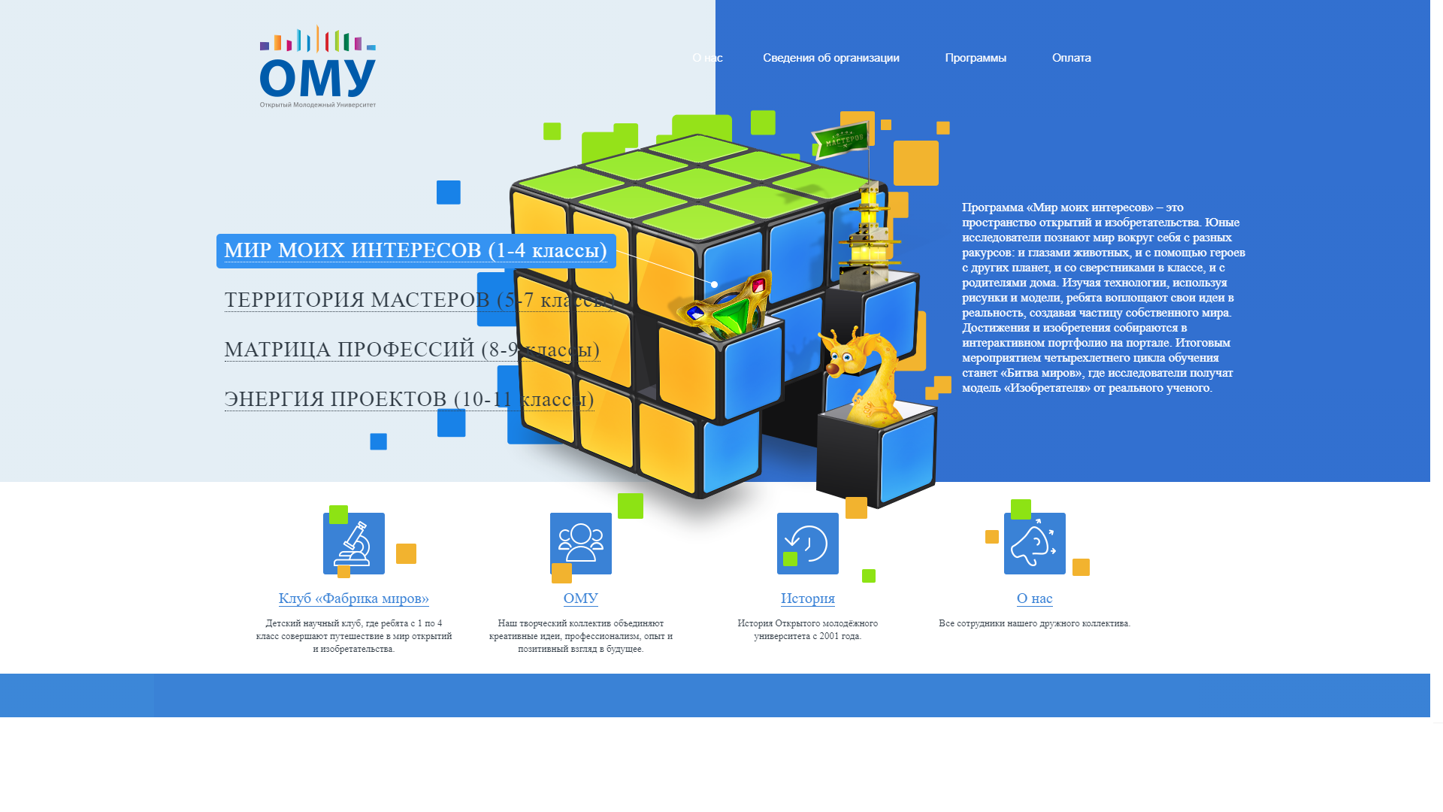

Slide 6
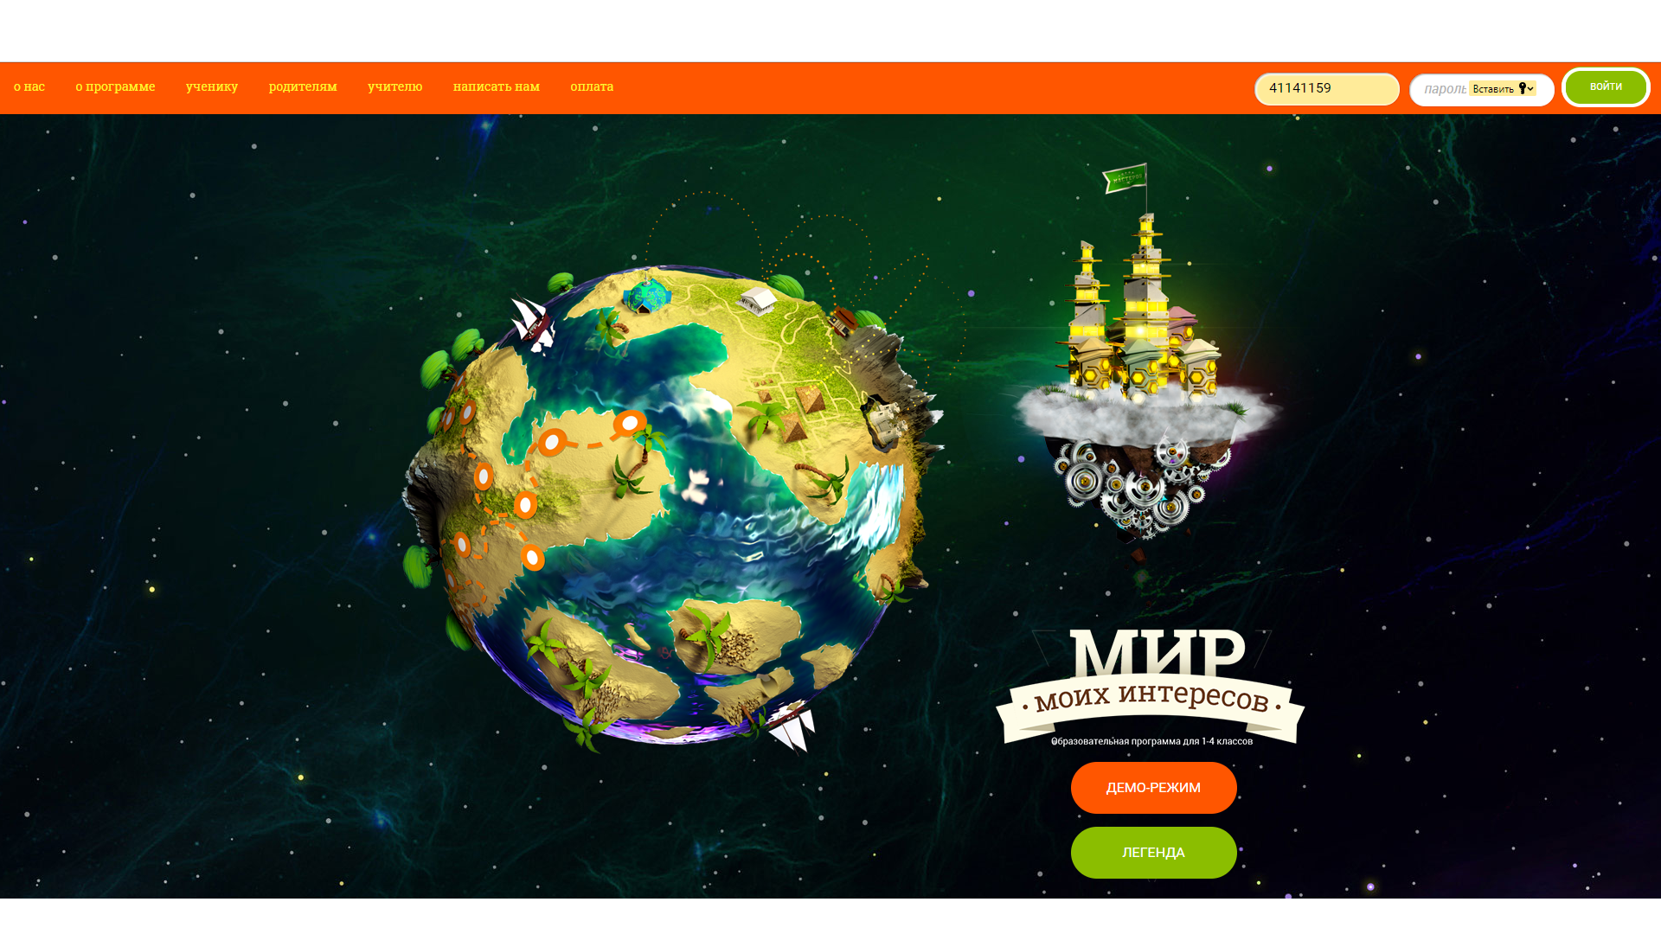

Slide 7
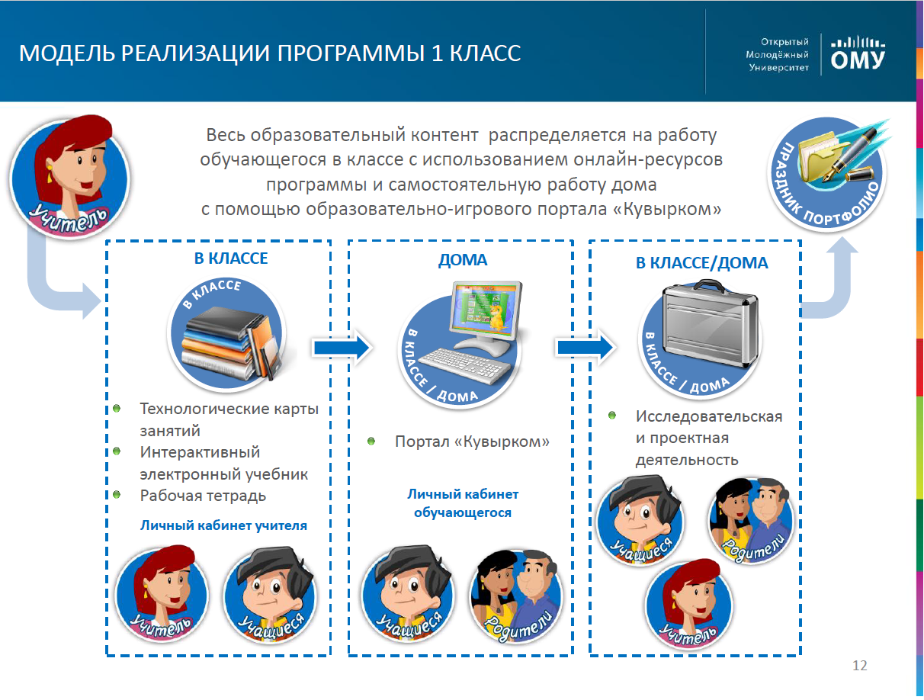

Slide 8
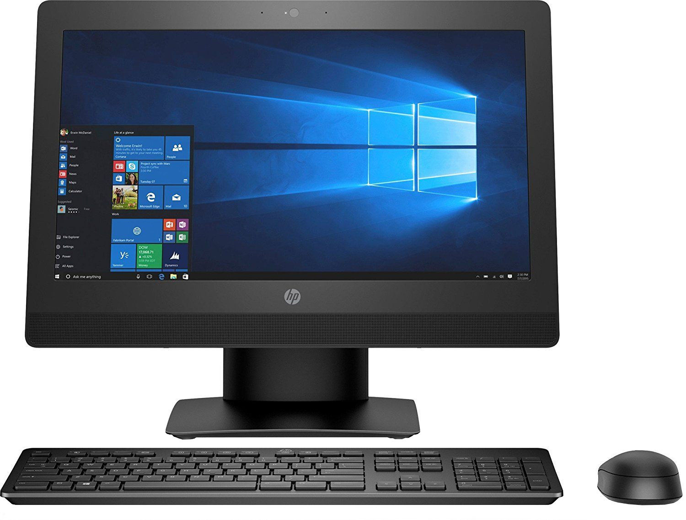
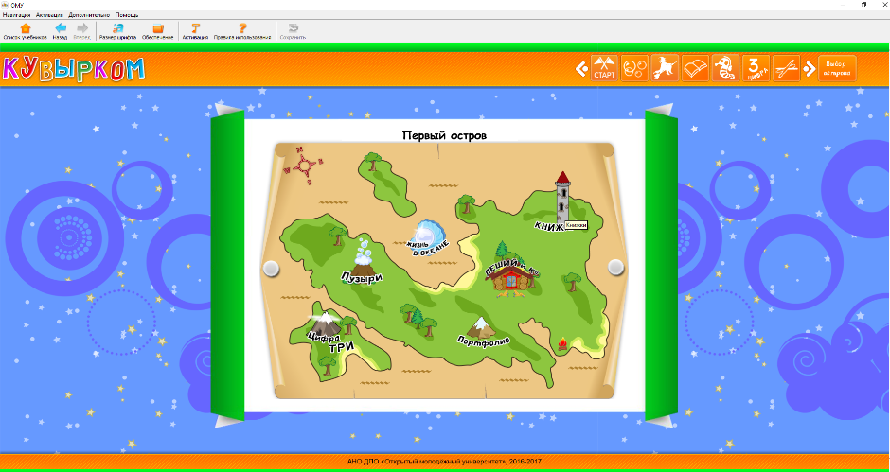
Из чего складывается обучение в классе
Рабочая тетрадь
Электронный учебник

Slide 9
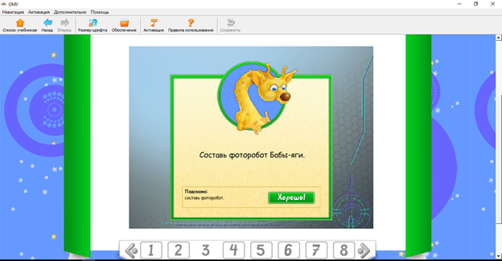
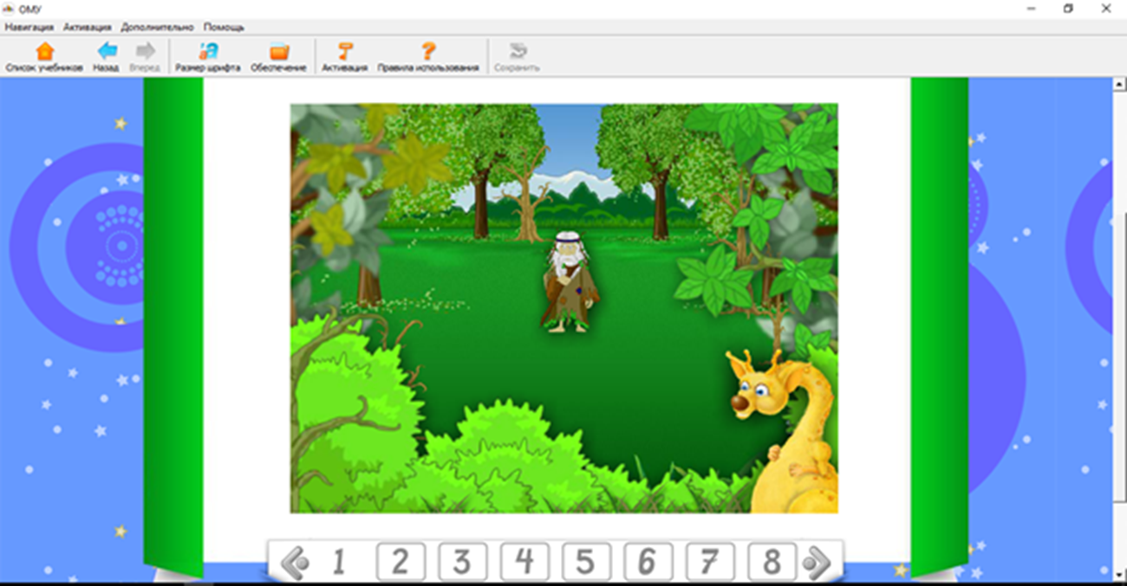

Slide 10
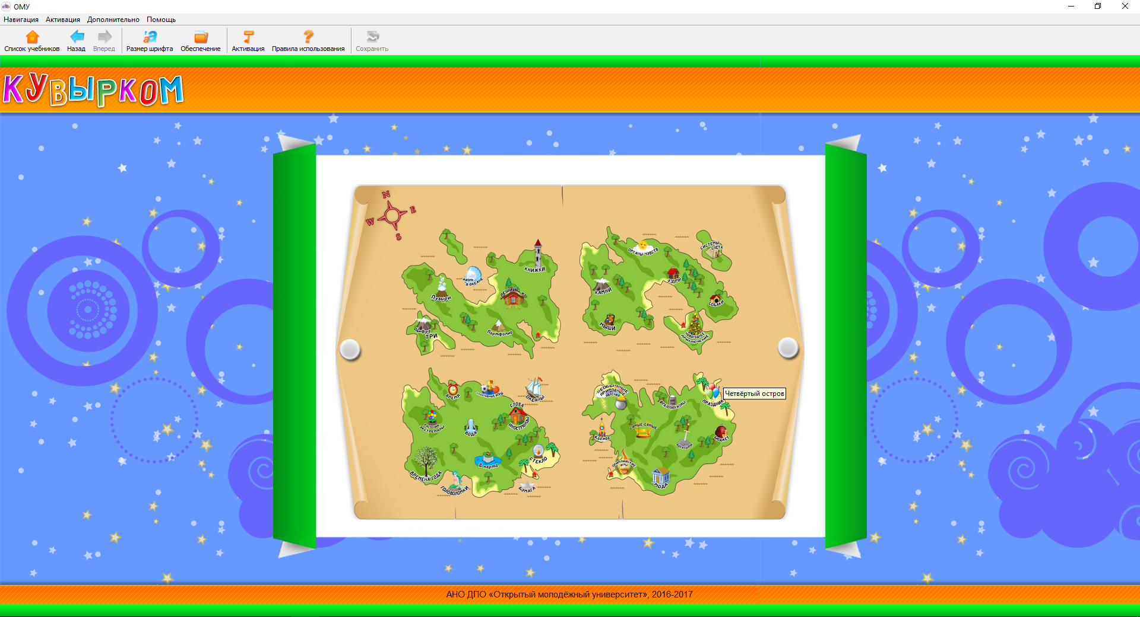
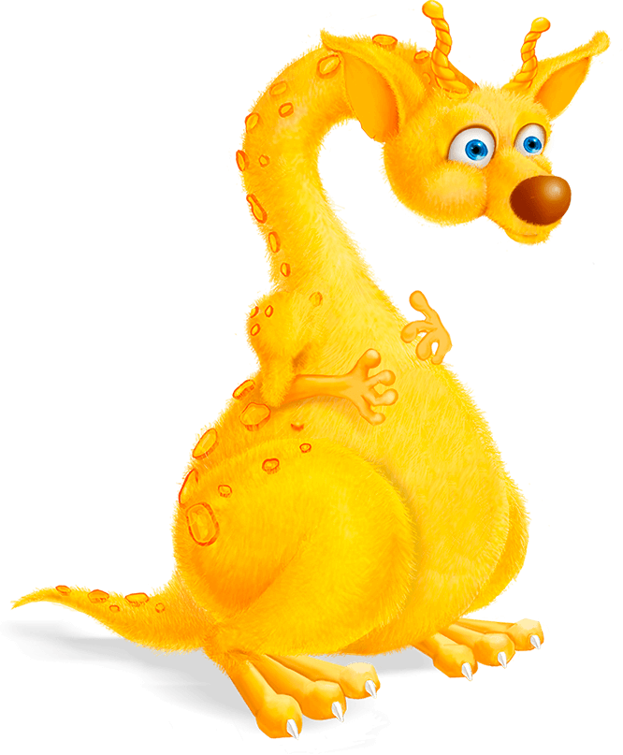

Slide 11
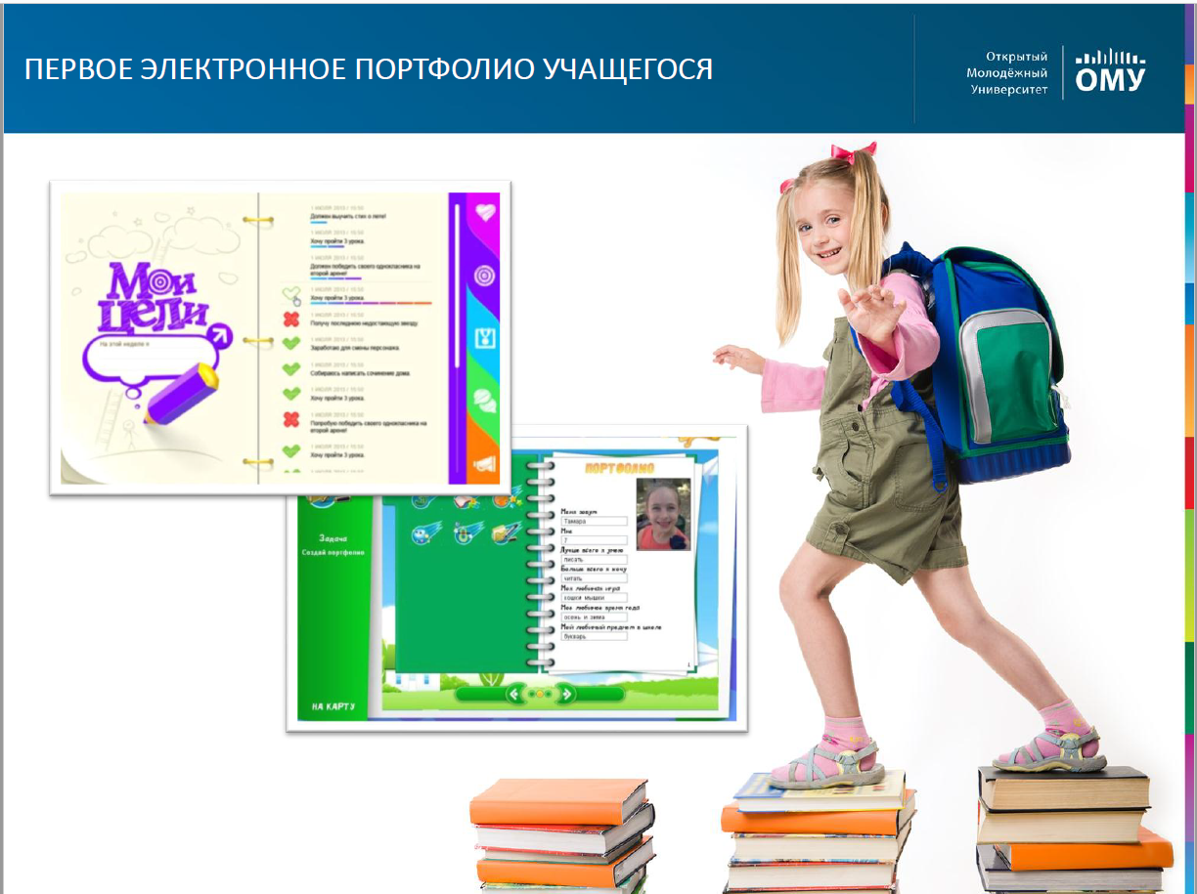

Slide 12
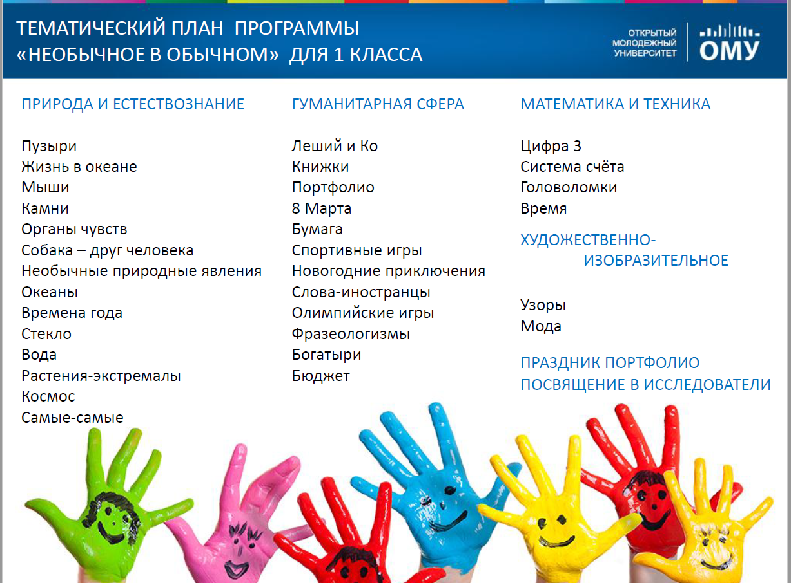
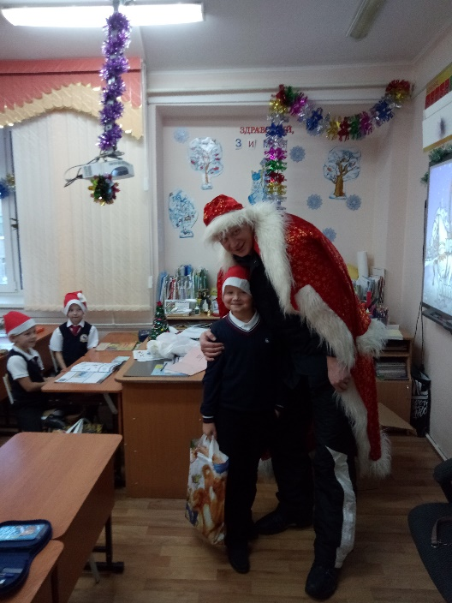

Slide 14
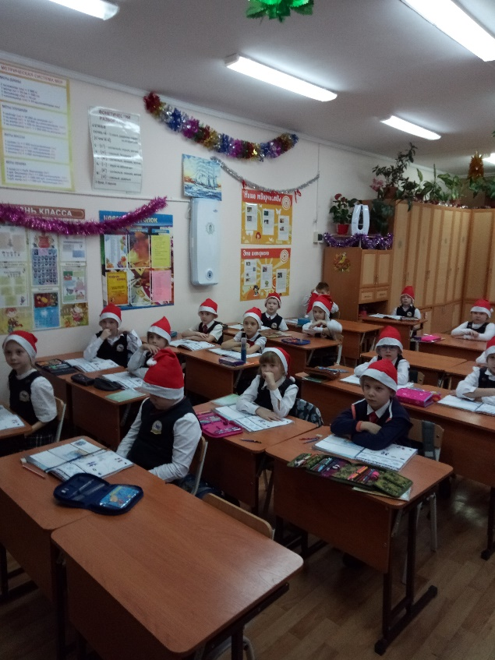
Занятия включают в себя чередование разных видов деятельности

Slide 15

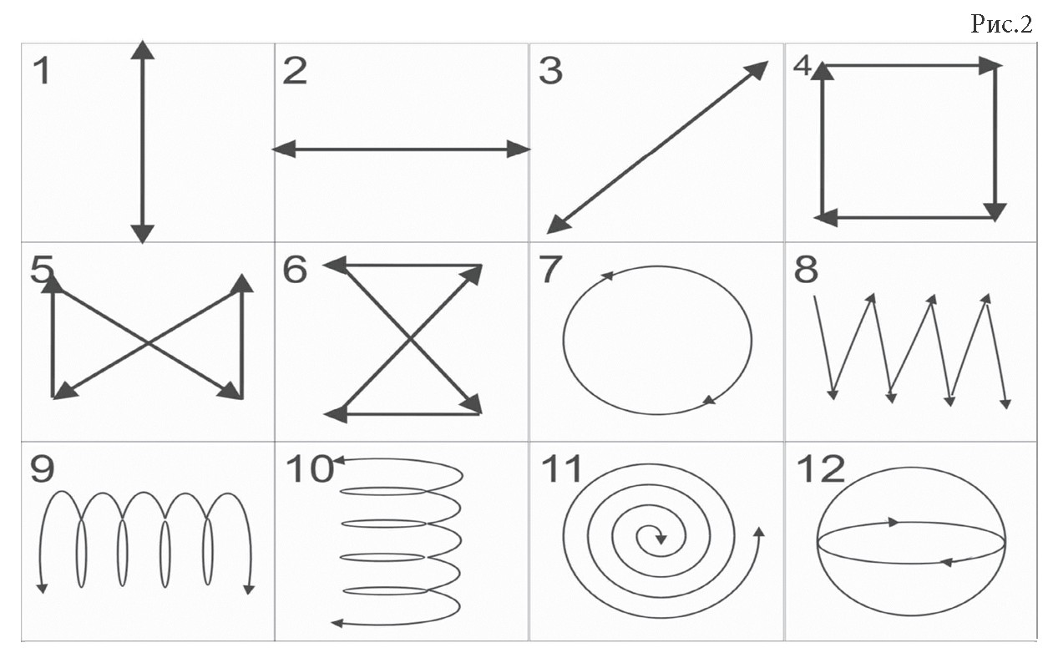
Разминка для глаз
Проследи глазами за стрелочками

Slide 16
Портрет выпускника
Научиться мыслить креативно
Реализовать творческий потенциал
Повысить интерес к учебе и познанию
Стать самостоятельным
Развивать навыки исследования и поиска информации
Успешно пройти социализацию в коллективе
Выработать культурное отношение к работе ы виртуальном пространстве

Slide 17
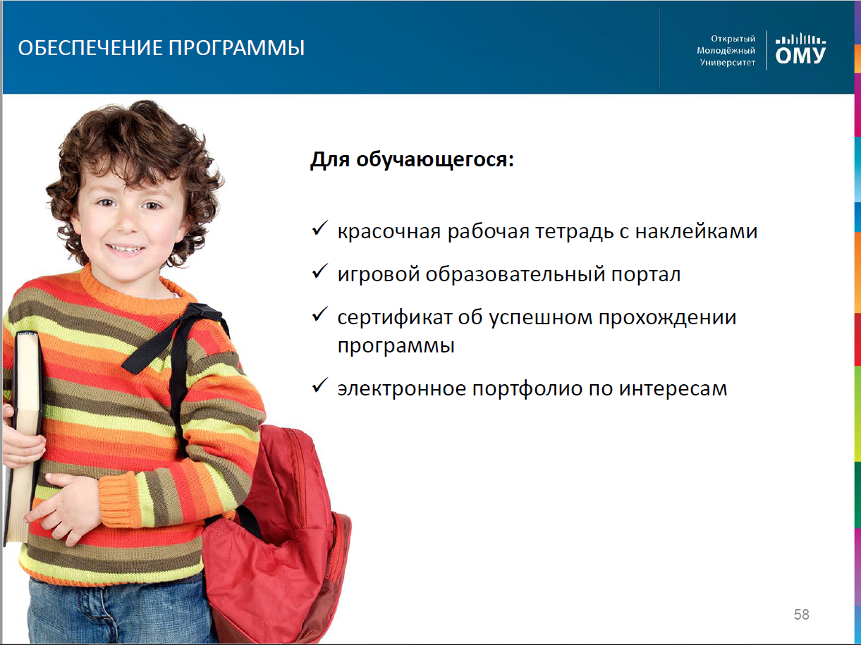

Slide 18
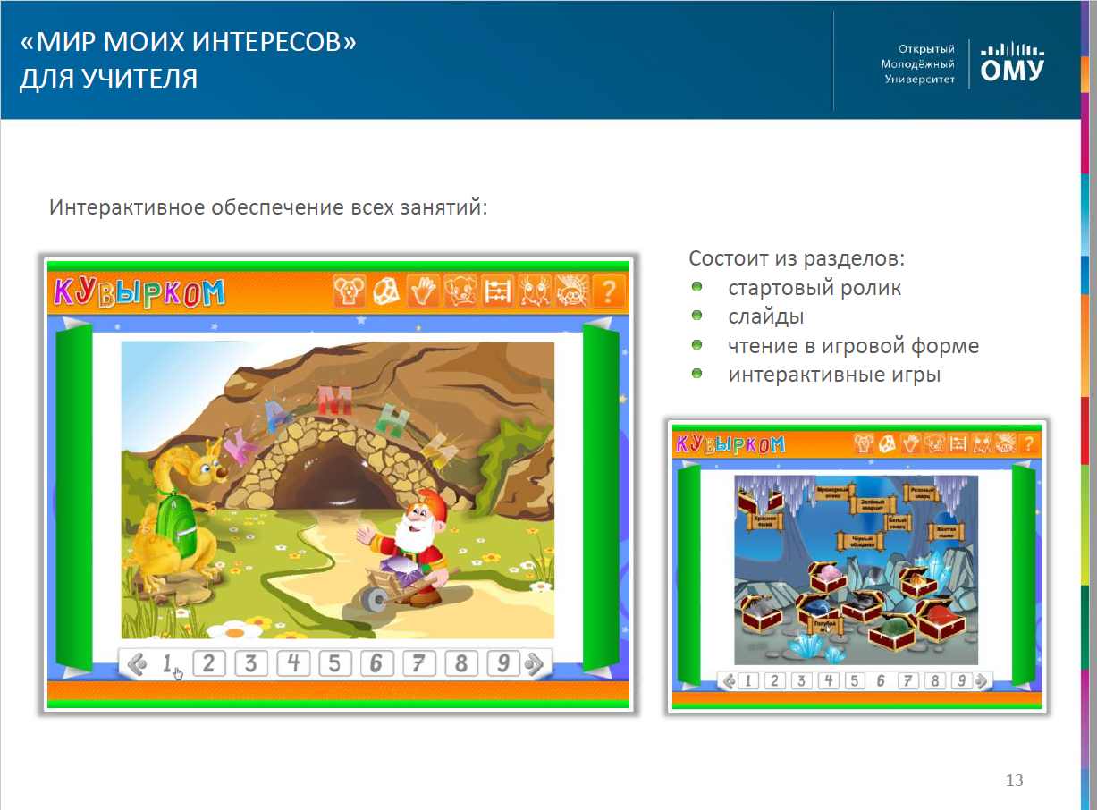

Slide 19
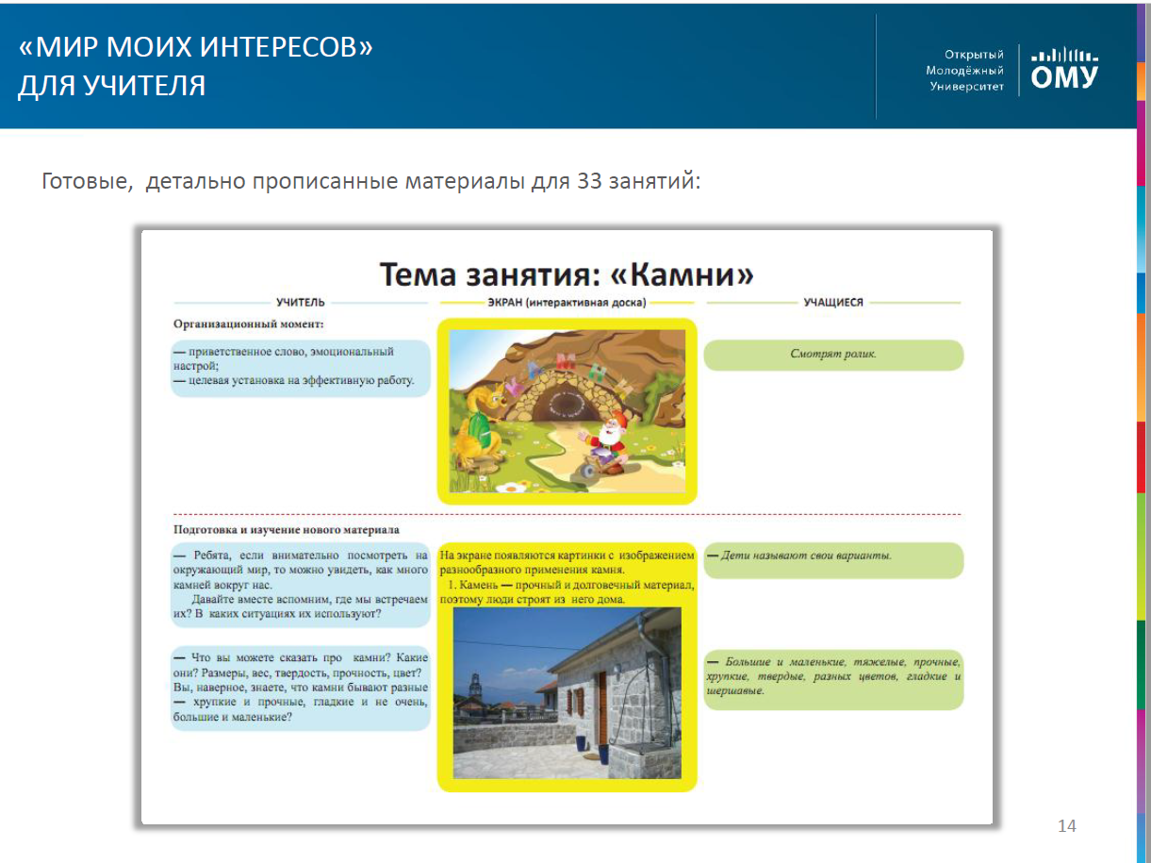

Slide 20


Slide 21


Slide 22

Спасибо за внимание!

